Slide 1


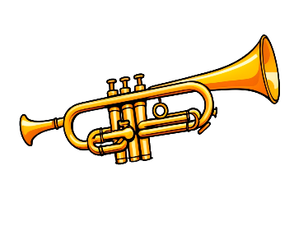
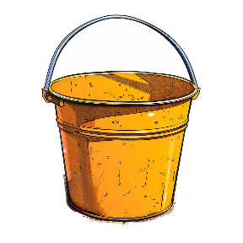

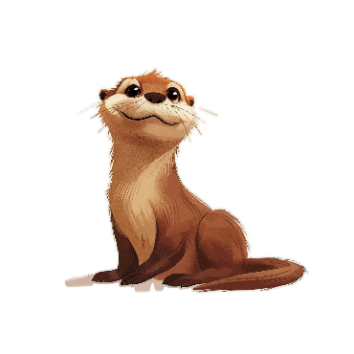


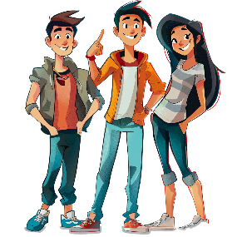

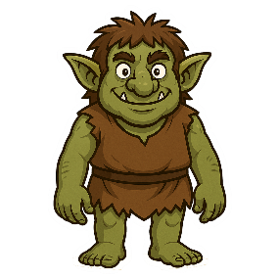

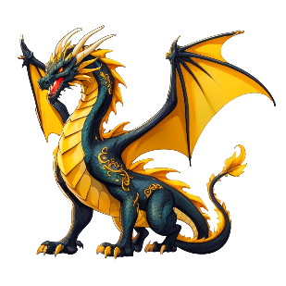

ДРА ДРА
ТРО ТРО
ТРА ТРА
ТРУ ТРУ
ДРО ДРО
ТРО ТРО
ТРА ТРА
ДРА ДРА
ДРА ДРА
ДРУ ДРУ
ТРА ТРА

